Slide 1
Yüzey Sulama Yöntemleri
2. Tava Sulama Yöntemi
Prof. Dr. A. Halim ORTA

Slide 2
2.Tava sulama yöntemi
Yöntemde arazi yüzeyi seddelerle çevrilerek eğimsiz alt parsellere ayrılır. Bu alt parsellere tava adı verilir. Tarla başı kanalı veya lateral boru hattından tavalara alınan suyun olanaklar ölçüsünde kısa sürede tava sonuna ulaşarak göllenmesi istenir. Tavada göllenen su infiltrasyonla toprağa girer ve kök bölgesinde depolanır.

Slide 3
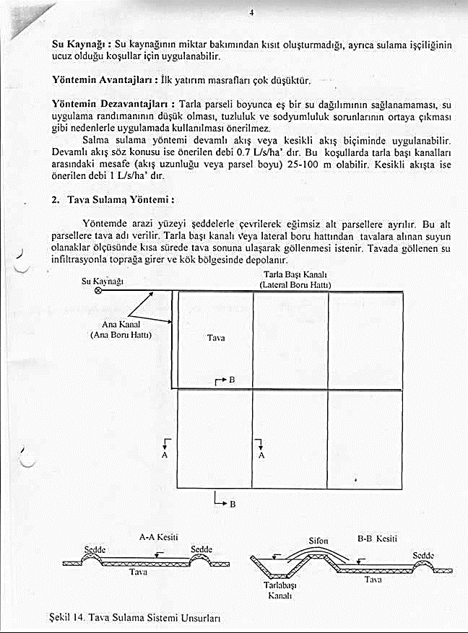

Slide 4
Toprak özellikleri: KSTK değeri yüksek, orta ve ağır bünyeli derin topraklarda kullanılır. Su alma hızı çok yüksek kumlu topraklar ve su alma hızı çok düşük, ayrıca kaymak tabakası bağlama özelliğine sahip killi topraklar için önerilmez.
Topografya: Tavaların her iki yönde de eğimsiz olması istenir. Zorunlu koşullarda sulama doğrultusunda bir sulamada uygulanacak net sulama suyu miktarının yarısını (dn/2) geçmeyecek biçimde tava uçları arasındaki yükseklik farkına izin verilebilir. Bu koşulları sağlayacak biçimde her bir tava ince tesviye makineleri ile düzeltilir.
Bitki özellikleri: Kök boğazının ıslanmasından kaynaklanan hastalıklara duyarlı olmayan sık ekilen hububat, çayır ve mera bitkileri ile meyve bahçelerinin sulanmasında kullanılır. Meyve bahçelerinde herhangi bir tasarım ilkesine bağlı olmaksızın bir veya birkaç ağaca hizmet eden tabanı eğimsiz tavalar oluşturulur.
Su kaynağı: Suyun tava içerisinde kısa sürede göllendirilebilmesi için tava debisinin olanaklar ölçüsünde yüksek olması gerekir. Su kaynağı debisinin 30L/s’nin altında olduğu koşullarda yöntemin uygulanması oldukça güçtür.

Slide 5
Yöntemin avantajları: İlk tesis masrafları oldukça düşüktür. Bunun nedenleri;
Yüzey akış söz konusu olmadığından drenaj kanallarına gerek duyulmaz.
Yağışlardan maksimum düzeyde yararlanılır.
Tuzlu topraklarda yıkama işlemi kolayca yapılabilir.
Kalifiye işçiye gerek duyulmaz.
Tesviyenin iyi yapıldığı koşullarda tava büyüklükleri 160da’a kadar olabilmektedir.

Slide 6
Yöntemin dezavantajları:
Tavalar eğimsiz olacağından özel arazi tesviyesi gerekir.
Derine sızmayı engellemek için kontrollü bir sulama gerektirir aksi halde derine sızan su miktarı artar bu ise bir toprakaltı drenaj sistemini dolayısıyla ilave maliyeti gerektirir.
Tava debisi yüksek olduğundan tava girişinde erozyonu önleyecek özel yapılara ihtiyaç vardır.

Slide 7
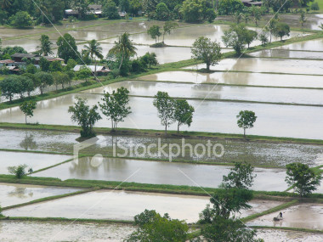

Slide 8
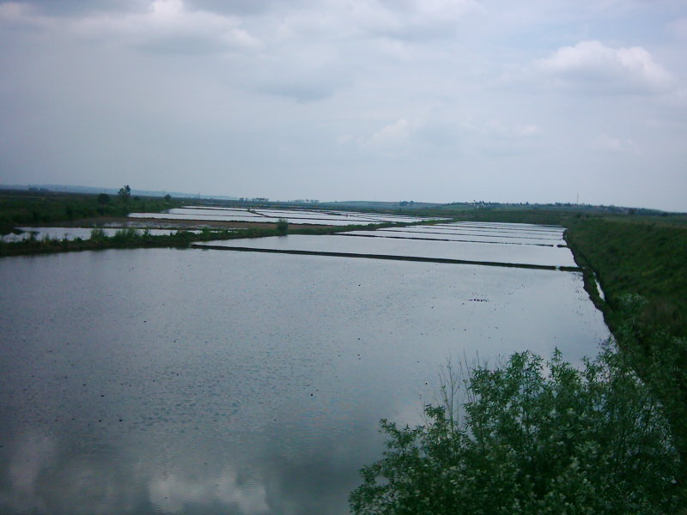

Slide 9
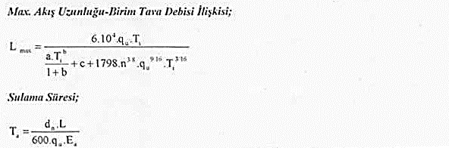

Tava sulama sistemlerinin tasarımı
Meyve bahçelerinde kullanılan tava sulama yönteminin özel bir biçimde projelenmesine gerek yoktur. Her bir tavada uygulanacak $d_{n}$ miktarındaki suyun göllendirilmesi yeterli olacaktır.

Slide 10
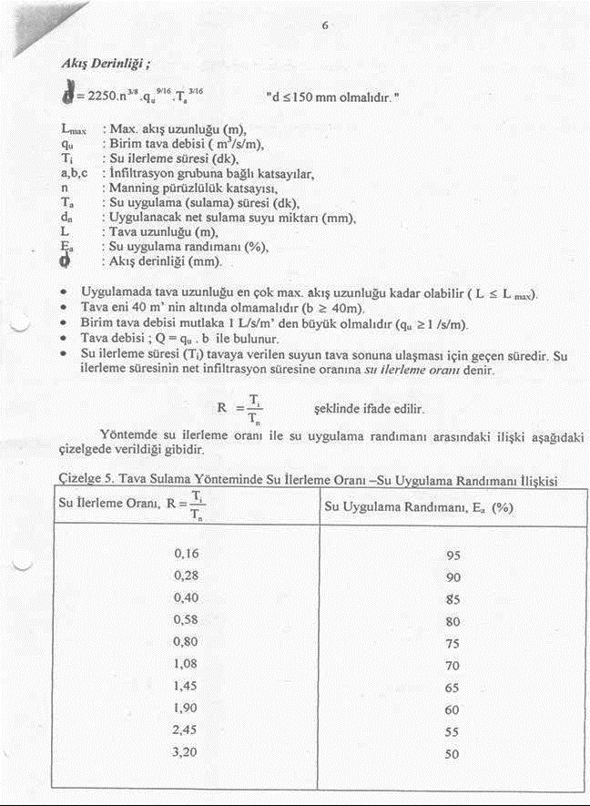
d = 2250 n^{3/8} q_{u}^{9/16} T_{a}^{3/16}
Uygulamada tava uzunluğu en çok max akış uzunluğu kadar olabilir.(L≤Lmax)
Tava eni 40 m’nin altında olmamalıdır.(b≥40m)
Birim tava debisi mutlaka 1L/s/m’den büyük olmalıdır. (qu≥1L/s/m)
Tava debisi; Q=qu.b ile bulunur.
Su ilerleme süresi (Ti) tavaya verilen suyun tava sonuna ulaşması için geçen süredir.
Su ilerleme süresinin net infiltrasyon süresine oranına su ilerleme oranı denir.
R = Ti / Tn

Slide 11

Yöntemde su ilerleme oranı ile su uygulama randımanı arasındaki ilişki aşağıdaki çizelgede verildiği gibidir.

Slide 12
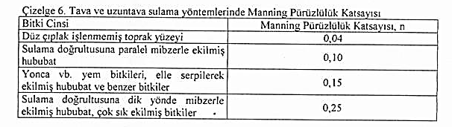
Yöntemde su uygulama randımanının en az %80 olması istenir. Aksi durumda derine sızan su miktarı artar.
Ti ≤ 0,58 Tn
Yöntemde kullanılacak Manning pürüzlülük katsayıları aşağıdaki çizelgeden alınabilir.

Slide 13
Sistem tasarımında farklı alternatifler üzerinde durulur. Söz konusu alternatiflerden en fazla tava uzunluğunu veren alternatif seçilir. Bunun nedeni; su iletim ve dağıtım sistemi için daha az kanal veya boru hattına ihtiyaç duyulmasıdır.
Tava uzunluğunun en fazla olduğu birden fazla alternatif varsa özellikle sulamanın tamamlanacağı gün sayısı en az, sonrada en fazla tava enine sahip alternatif seçilir.

Slide 14
Tava sulama Örnek Proje

Slide 15
Verilenler
Bitki cinsi: Yonca
Etkili kök derinliği (D) : 90 cm
Bitki su tüketimi (ETc): 7,5 mm/gün
Su kaynağı debisi (Q): 80 L/s
Kullanılabilir su tutma kapasitesi (KSTK): 200 mm/m
Toprak bünyesi: Killi – Tın
İnfiltrasyon grubu (If): 0,35
KSTK’ nın % 50 si tüketildiğinde sulamaya başlanılacaktır
Günlük maksimum sulama süresi 8h.

Slide 16
240 m
Su kaynağı
480 m
Sulama doğrultusu

Slide 17
İstenen:
Verilenlere göre, tava sulama sisteminin planlanması:
Her sulamada uygulanacak net sulama suyu miktarı:
dn = dk x D x Ry
= 200 x 0,90 x 0,50
= 90 mm

Slide 18
2. Sulama aralığı hesaplanır:

Slide 19
3. Her sulamada uygulanacak toplam sulama suyu miktarı:
Tava sulama yönteminde su uygulama randımanının % 80 olması istenir.

Slide 20
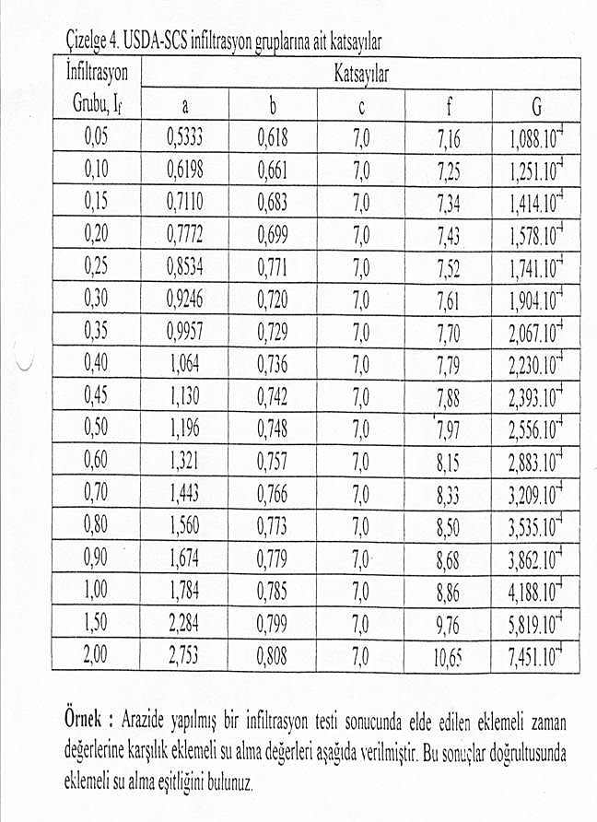
4. If ve D bulunur
If = 0,35 Çizelge 4 a = 0,9957
b = 0,729
c = 7,0
D = aT^{b}+c
D = 0,9957 T^{0,729} + 7,0

Slide 21
5. Net infiltrasyon süresi hesaplanır:

Slide 22
6. Su ilerleme süresi hesaplanır:
Çizelge 5
E_{a}= 0,80 ise
R= Ti/Tn=0,58
Ti = 0,58 x Tn
= 0,58 x 432 = 250 dakika

Slide 23
7. Tava boyutları bulunur, tava uzunluğu ve birim tava debisi saptanır:
Tava sulama yönteminde birim tava debisinin en az 1 L/s/m olması istendiğinden ve tarlabaşı kanalındaki suyun tamamı bir tavaya verileceğinden (aynı anda 1 tava sulanacaktır) maksimum tava eni;
Arazinin sulamaya dik doğrultusundaki uzunluğu 240 m olduğundan arazi eni boyunca 3 tava yerleştirilecek ve tava eni 80 m olacaktır.

Slide 24
1. ALTERNATİF: Tava eni 80 m olsun
( b=80 m), arazi enine 3 tava yerleştirilsin.
Birim tava debisi;

Slide 25
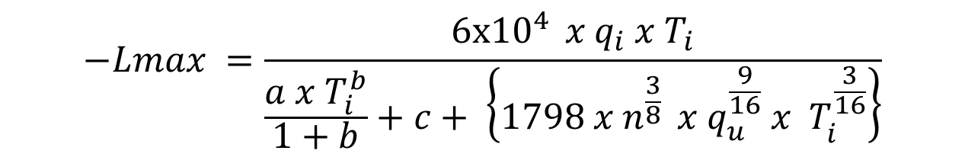
Maksimum akış uzunluğu;
Yonca vb. yem bitkileri, elle serpilerek ekilmiş hububat ve benzer bitkiler için n= 0,15 (Çizelge 6).
$$−Lmax =\frac{6x{10}^{4 } x q_{i} x T_{i}}{\frac{a x T_{i}^{b}}{1+b}+c+ \left\{1798 x n^{\frac{3}{8} } x q_{u}^{\frac{9}{16}} x { T}_{i}^{\frac{3}{16}}\right\}}$$
$$−Lmax=\frac{6 x {10}^{4 }x 0.001 x 250}{\frac{0.9957 x {250}^{0.729}}{1+0.729}+7.0+ \left\{1798 x {0.15}^{\frac{3}{8} } x {0.001}^{\frac{9}{16}} x {250}^{\frac{3}{16}}\right\}}=166 m$$

Slide 26
Tava uzunluğu
Sulama doğrultusundaki arazi uzunluğu 480 m olduğundan ve tava uzunluğu maksimum akış uzunluğundan fazla olamayacağından bu arazi kenarı boyunca 3 adet tava yerleştirilir ve tava uzunluğu; L = 160 m < Lmax
L = 160 m alınır.

Slide 27
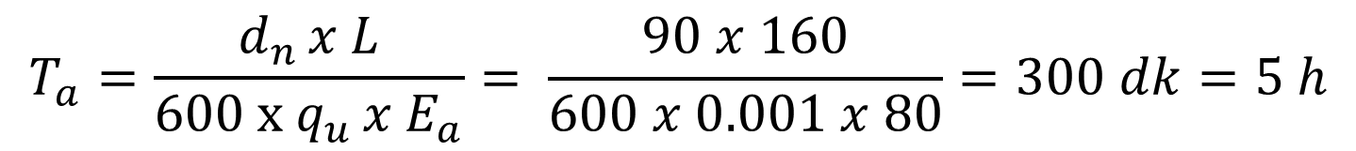
Sulama süresi;
$$T_{a}=\frac{d_{n }x L}{600 x q_{u }x E_{a}}= \frac{90 x 160}{600 x 0.001 x 80}=300 dk=5 h$$
Tava sulama yönteminde Ea = % 80 alınır.

Slide 28
SONUÇ;
Arazide toplam 9 tava vardır. Günde 1 tava sulanır, dolayısıyla sulama 9 günde biter.

Slide 29
2. ALTERNATİF: arazi enine 4 tava yerleştirilsin. Tava eni 60 m olsun ( b = 60 m),
Birim tava debisi;

Slide 30
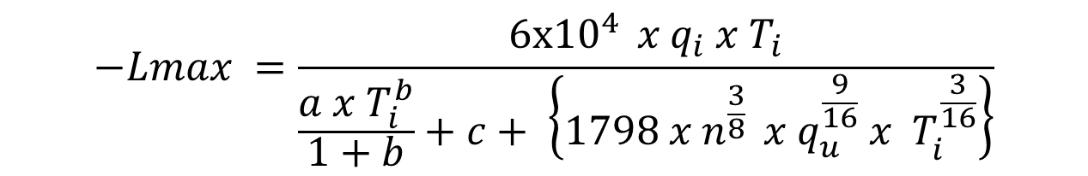
Maksimum akış uzunluğu;
$$−Lmax =\frac{6x{10}^{4 } x q_{i} x T_{i}}{\frac{a x T_{i}^{b}}{1+b}+c+ \left\{1798 x n^{\frac{3}{8} } x q_{u}^{\frac{9}{16}} x { T}_{i}^{\frac{3}{16}}\right\}}$$
$$−Lmax=\frac{6 x {10}^{4 }x 0.00133 x 250}{\frac{0.9957 x {250}^{0.729}}{1+0.729}+7.0+ \left\{1798 x {0.15}^{\frac{3}{8} } x {0.00133}^{\frac{9}{16}} x {250}^{\frac{3}{16}}\right\}}=201.2 m$$

Slide 31
Tava uzunluğu
Sulama doğrultusundaki arazi uzunluğu 480 m olduğundan ve tava uzunluğu maksimum akış uzunluğundan fazla olamayacağından bu arazi kenarı boyunca 3 adet tava yerleştirilir ve tava uzunluğu;
L = 160 m < Lmax alınır.

Slide 32
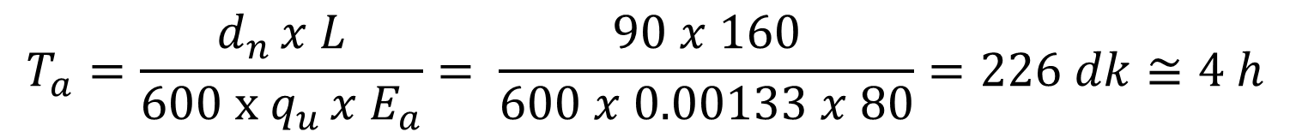
Sulama süresi;
$$T_{a}=\frac{d_{n }x L}{600 x q_{u }x E_{a}}= \frac{90 x 160}{600 x 0.00133 x 80}=226 dk≅4 h$$
Tava sulama yönteminde Ea = % 80 alınır.

Slide 33
SONUÇ;
Arazide toplam 12 tava vardır. Günde 2 tava sulanır, dolayısıyla sulama 6 günde biter.

Slide 34
3. ALTERNATİF: arazi enine 5 tava yerleştirilsin. Tava eni 48 m olsun (b = 48 m),
Birim tava debisi;

Slide 35
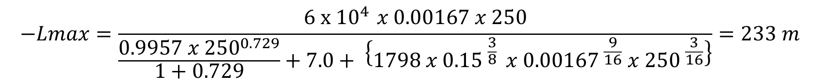
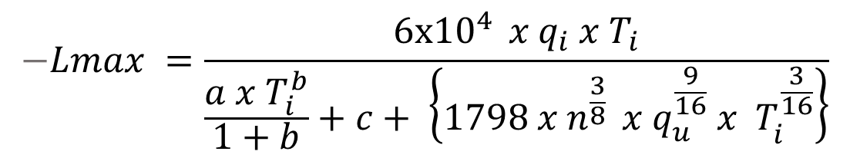
Maksimum akış uzunluğu;
$$−Lmax =\frac{6x{10}^{4 } x q_{i} x T_{i}}{\frac{a x T_{i}^{b}}{1+b}+c+ \left\{1798 x n^{\frac{3}{8} } x q_{u}^{\frac{9}{16}} x { T}_{i}^{\frac{3}{16}}\right\}}$$
$$−Lmax=\frac{6 x {10}^{4 }x 0.00167 x 250}{\frac{0.9957 x {250}^{0.729}}{1+0.729}+7.0+ \left\{1798 x {0.15 }^{\frac{3}{8} } x {0.00167 }^{\frac{9}{16}} x {250 }^{\frac{3}{16}}\right\}}=233 m$$

Slide 36
Tava uzunluğu
L = 240 m ≈ 233 m
Sulama doğrultusundaki arazi uzunluğu 480 m olduğundan ve tava uzunluğu maksimum akış uzunluğundan fazla olamayacağından bu arazi kenarı boyunca 2 adet tava yerleştirilir ve tava uzunluğu;
L = 240 m alınır.

Slide 37
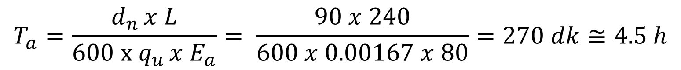
Sulama süresi;
$$T_{a}=\frac{d_{n }x L}{600 x q_{u }x E_{a}}= \frac{90 x 240}{600 x 0.00167 x 80}=270 dk≅4.5 h$$

Slide 38
SONUÇ;
Arazide toplam 10 tava vardır. Günde 1 tava sulanır, dolayısıyla sulama 10 günde biter.

Slide 39
4.ALTERNATİF: arazi enine 6 tava yerleştirilsin. Tava eni 40 m olsun ( b = 40 m)
Birim tava debisi;

Slide 40
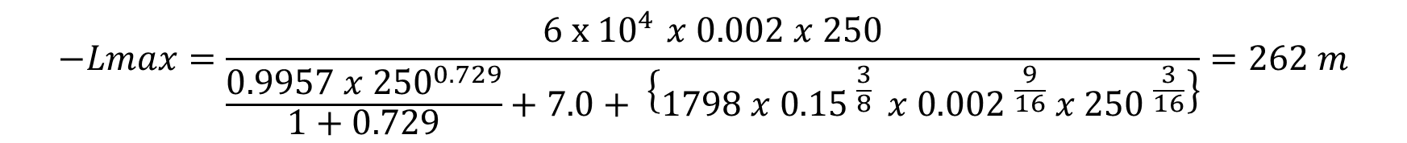
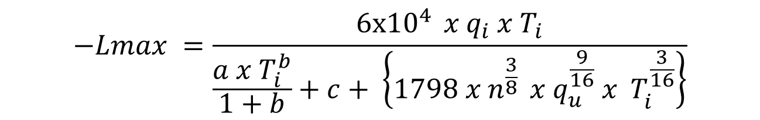
Maksimum akış uzunluğu;
$$−Lmax =\frac{6x{10}^{4 } x q_{i} x T_{i}}{\frac{a x T_{i}^{b}}{1+b}+c+ \left\{1798 x n^{\frac{3}{8} } x q_{u}^{\frac{9}{16}} x { T}_{i}^{\frac{3}{16}}\right\}}$$
$$−Lmax=\frac{6 x {10}^{4 }x 0.002 x 250}{\frac{0.9957 x {250}^{0.729}}{1+0.729}+7.0+ \left\{1798 x {0.15 }^{\frac{3}{8} } x {0.002 }^{\frac{9}{16}} x {250 }^{\frac{3}{16}}\right\}}=262 m$$

Slide 41
Tava uzunluğu
L = 240 m < Lmax
Sulama doğrultusundaki arazi uzunluğu 480 m olduğundan ve tava uzunluğu maksimum akış uzunluğundan fazla olamayacağından bu arazi kenarı boyunca 2 adet tava yerleştirilir ve tava uzunluğu;
L = 240 m alınır.

Slide 42
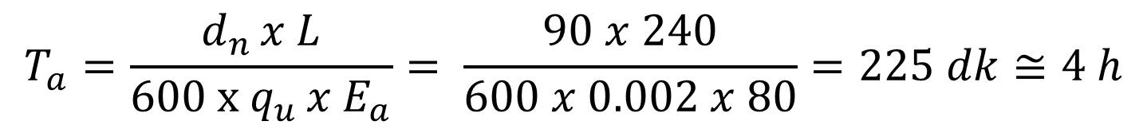
Sulama süresi;
$$T_{a}=\frac{d_{n }x L}{600 x q_{u }x E_{a}}= \frac{90 x 240}{600 x 0.002 x 80}=225 dk≅4 h$$

Slide 43
SONUÇ;
***Arazide toplam 12 tava vardır. Günde 2 tava sulanır, dolayısıyla sulama 6 günde biter.

Slide 44
Tava eninin 40 m’ den az olması istenmez. Bundan sonraki alternatiflerde tava eni 40 m’ nin altına düşeceğinden alternatiflere devam edilmez.

Slide 45
Alternatif seçimi;
Dikkate alınacak unsurlar;
1. Tava uzunluğunun en fazla olduğu alternatif
2. Sulamanın tamamlanacağı gün sayısı en az
3. En fazla tava enine sahip alternatif seçilir. (Tava sayısı en az olan)

Slide 46
Genel Sonuç;
x
x
Alternatifler I II III IV
Tava Boyu, m (L) 160 160 240 240
Sulamanın 9 6 10 6
tamamlanacağı
gün sayısı
Tava sayısı 9 12 10 12
x

Slide 47
Bu koşullarda 4. alternatif en uygun alternatiftir. Tava boyutları b x L= 40 x 240 m, birim tava debisi 2 L/s/m ve sulama süresi 225 dakikadır.

Slide 48
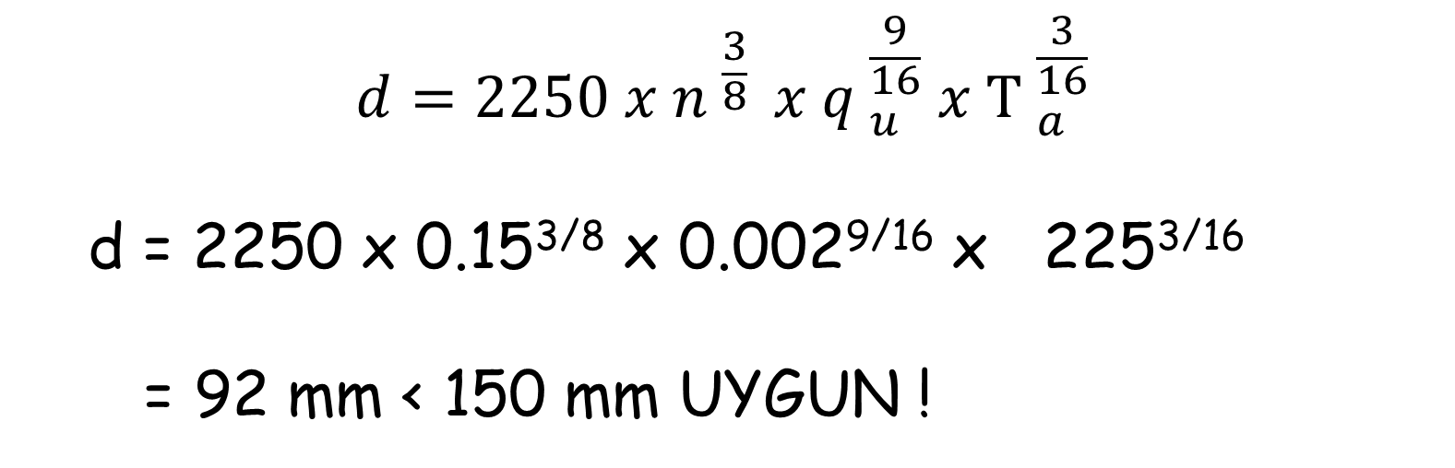
8.Su derinliği açısından kontrol yapılır.
$$d=2250 x {n }^{\frac{3}{8} } x {q }_{u}^{\frac{9}{16}} x {T }_{a}^{\frac{3}{16} }$$
d = 2250 x 0.15^{3/8} x 0.002^{9/16} x 225^{3/16}
= 92 mm < 150 mm UYGUN !

Slide 49
9. Sistem tertibi yapılır.
Su kaynağı
Tarla başı kanalı ( Q = 80 L/s)
40 m
Ana kanal
(Q = 80 L/s)
240 m
Tava
Tarla başı kanalı ( Q = 80 L/s)
240 m
240 m

